Slide 1
第二讲 先秦历史散文
（一）历程：从甲骨卜辞到《战国策》
甲骨卜辞：我国散文的最早源头，可以追溯到甲骨卜辞。甲骨文距今三千多元，反映了殷商时期社会生活各方面的状况。甲骨卜辞记事比较简单，不成系统。
商周铜器铭文：商周时君王、公侯、臣子都可作铜器铭文。商代铭文记事简单，形式一律。周代铭文字数增加了，内容复杂了。

Slide 2
《尚书》：在时间跨度上与甲骨卜辞和铜器铭文相近。《尚书》是商周记言史料的汇编。《商书•盘庚》是可靠的殷代作品，也是我国记言文之祖。《尚书》文字古奥典雅，语言技巧超过甲骨卜辞和铜器铭文。
《春秋》：指孔子修订的鲁国的编年史。按时间顺序编排，记事简略。如隐公元年载：“夏，五月，郑伯克段于鄢。”
春秋笔法，一字寓褒贬。如杀有罪为“诛”，杀无罪为“杀”，下杀上曰“弑”等。

Slide 3
《左传》：《春秋左氏传》的简称，又称《左氏春秋》，是一部叙事详细的编年体史书。一般认为大约成书于战国早期。
《国语》：国别史，分别记载周、鲁、齐、晋等八国历史，成书约在战国初年。记言为主，记事为辅。如：《勾践灭吴》。
《战国策》：共33卷，杂记东周、西周、秦、齐等国军政大事。主要记载谋臣策士的政治主张和斗争策略，表现纵横家思想。作者大多为战国后期纵横家，也可能有若干篇章为秦汉间人所作。最后由西汉刘向编校整理，定名为《战国策》。如《邹忌讽齐王纳谏》《冯谖客孟尝君》。

Slide 4
（二）《左传》的叙事艺术
《左传》为先秦散文“叙事之最”，标志着我国叙事散文的成熟。
最突出的成就在描写战争。
1.倒叙、插叙、补叙手法的运用
2.完整叙事事件的过程和因果关系
3.展现人物性格的丰富性和复杂性
《左传》的叙述语言简练含蓄，词约义丰。

Slide 5
（三）先秦历史散文的影响
为史传文学直接继承
散文创作的楷模
奠定了小说的叙事传统

Slide 6
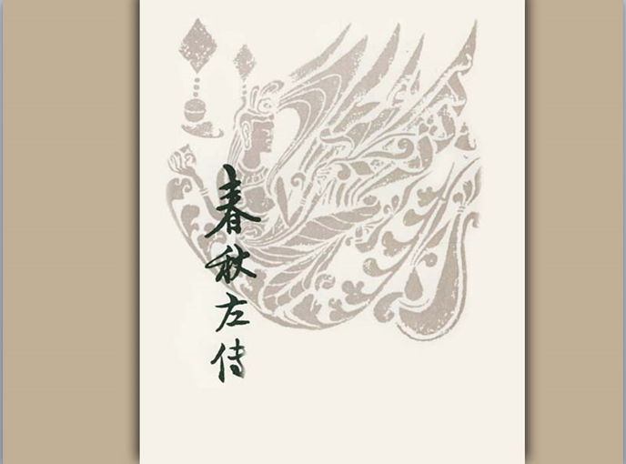

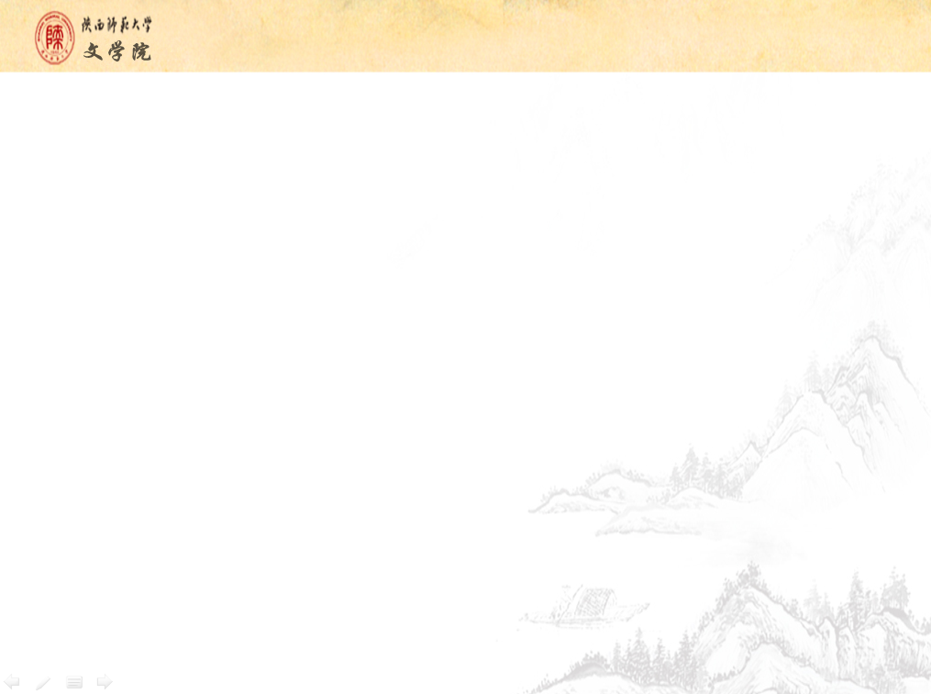
郑伯克段于鄢

Slide 7
目 录
CONTENTS
01
《春秋左氏传》
02
课文解读
03
形象分析
04
叙事艺术

Slide 8
1
《春秋左氏传》

Slide 9
一、《春秋左氏传》
传：解释，注解
由于《春秋》言辞隐晦，表述过于简约，给后人学习带来诸多不便。为了更好地表现《春秋》经文的内容大义，很多学者为其著文诠释，以补原书之不足。

Slide 10
（一）《春秋》
《春秋》：五经之一，原为鲁国史官所记的编年史大纲，可能经过了孔子的修改。
记录了鲁隐公元年（前722）——鲁哀公十六年（前479）的历史。

Slide 11
◇隐公元年
元年春王正月。
三月，公及邾仪父盟于蔑。
夏五月，郑伯克段于鄢。
秋七月，天王使宰咺来归惠公、仲子之赗。九月，及宋人盟于宿。
冬十有二月，祭伯来。公子益师卒。

Slide 12
（二）《春秋三传》
即《左传》《公羊传》《谷梁传》
《公羊传》《穀梁传》纯用义理解释《春秋》。
《左传》实质上是一部独立撰写的史书。以史解经，记录了鲁隐公元年（前722）——鲁哀公二十七年（前468）的历史，所记历史事件至三家分晋，即战国初。 具有极高的文学价值。

Slide 13
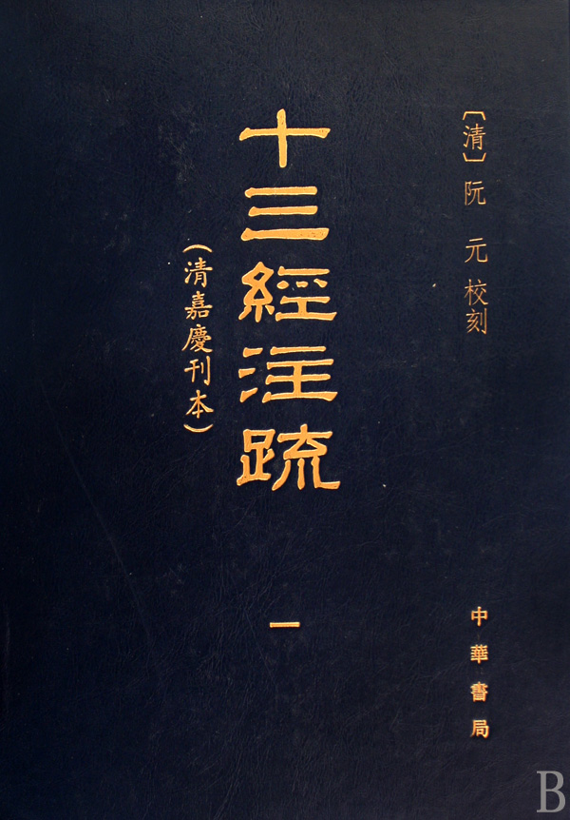
（三）儒家经典：十三经
《周易》《尚书》《毛诗》
《周礼》《仪礼》《礼记》
《春秋左传》《春秋公羊传》
《春秋穀梁传》《论语》
《孟子》《孝经》《尔雅》
因为历代将它们尊为儒家经典，
故称为“经”。

Slide 14
2
课文解读

Slide 15
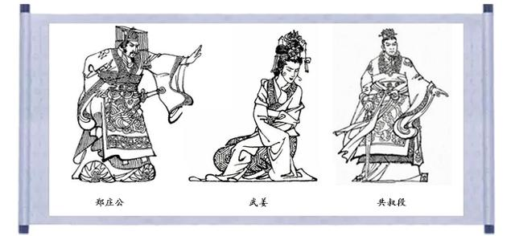
《郑伯克段于鄢》
《左传》的首篇 《古文观止》的首篇

Slide 16
第一段
初，郑武公娶于申，曰武姜，生庄公及共叔段。庄公寤生，惊姜氏，故名曰“寤生”，遂恶之。爱共叔段，欲立之。亟请于武公，公弗许。及庄公即位，为之请制。公曰：“制，岩邑也，虢叔死焉，他邑唯命。”请京，使居之，谓之“京城大叔”。

Slide 17
第二段
祭仲曰：“都城过百雉，国之害也。先王之制：大都，不过参国之一；中，五之一；小，九之一。今京不度，非制也，君将不堪。”公曰：“姜氏欲之，焉辟害？”对曰：“姜氏何厌之有？不如早为之所，无使滋蔓。蔓，难图也；蔓草犹不可除，况君之宠弟乎？”公曰：“多行不义，必自毙，子姑待之。”

Slide 18
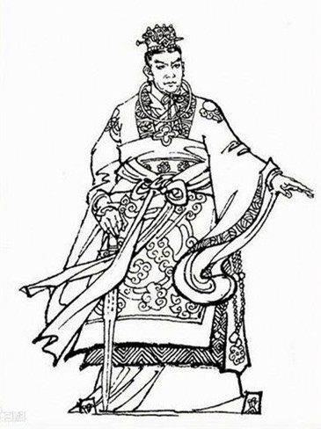
第三、四段
既而大叔命西鄙北鄙贰于己。公子吕曰：“国不堪贰，君将若之何？欲与大叔，臣请事之；若弗与，则请除之，无生民心。”公曰：“无庸，将自及。”
大叔又收贰以为己邑，至于廪延。子封曰：“可矣。厚将得众。”公曰：“不义不昵，厚将崩。”

Slide 19
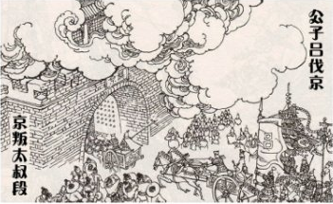
第五段
大叔完聚，缮甲兵，具卒乘，将袭郑。夫人将启之。公闻其期，曰：“可矣！”命子封帅车二百乘以伐京。京叛大叔段。段入于鄢，公伐诸鄢。五月辛丑，大叔出奔共。

Slide 20
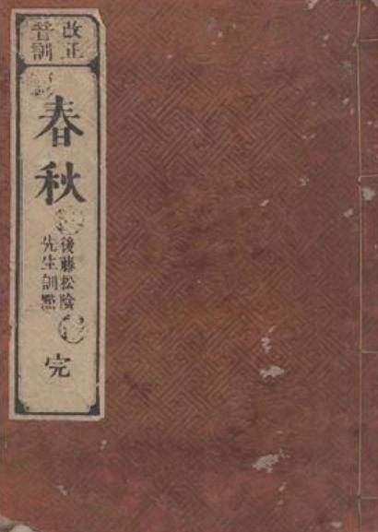
第六段
书曰：“郑伯克段于鄢。”段不弟，故不言弟；如二君，故曰克；称郑伯，讥失教也；谓之郑志，不言出奔，难之也。
春秋笔法：微言大义

Slide 21
第七、八段
遂置姜氏于城颍，而誓之曰：“不及黄泉，无相见也。”既而悔之。
颍考叔为颍谷封人，闻之，有献于公。公赐之食。食舍肉。公问之，对曰：“小人有母，皆尝小人之食矣，未尝君之羹。请以遗之。”公曰：“尔有母遗，繄我独无！”颍考叔曰：“敢问何谓也？”公语之故，且告之悔。对曰：“君何患焉？若阙地及泉，隧而相见，其谁曰不然？”

Slide 22
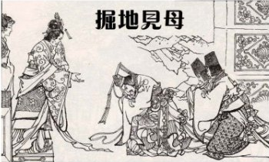
公从之。公入而赋：“大隧之中，其乐也融融。”姜出而赋：“大隧之外，其乐也泄泄。”遂为母子如初。

Slide 23
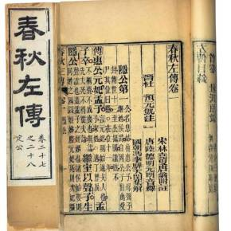
第九段
君子曰：“颍考叔，纯孝也。爱其母，施及庄公。《诗》曰：‘孝子不匮，永锡尔类。’其是之谓乎？”
借君子之口，宣扬孝道

Slide 24
主要情节
前奏：寤生——争储
经过：请京——逾制——扩地
袭郑——伐京——奔共
尾声：囚母——和好

Slide 25
3
形象分析

Slide 26
共叔段的行动
都城过百雉 滋蔓
命西鄙北鄙贰于己
收贰以为己邑
大叔完聚，缮甲兵
出奔共

Slide 27
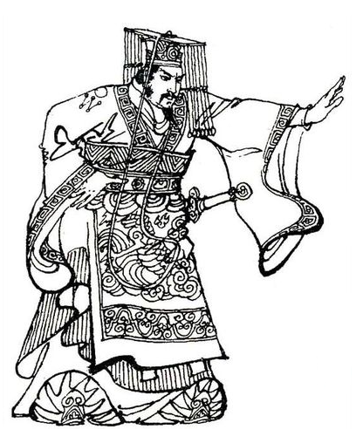
多行不义必自毙
庄公的话
多行不义必自毙
无庸，将自及
不义不昵，厚将崩
可矣
尔有母遗，繄我独无

Slide 28
鲜明的人物形象
郑庄公：老谋深算、虚伪狠毒
共叔段：贪婪狂妄、愚昧无知
姜 氏： 偏狭昏愦、助子为虐
颍考叔：孝悌忠诚、善解人意

Slide 29
别样的郑庄公
还有一种观点认为，郑庄公是个有远见的政治家，胸有韬略，处事果断，关键时刻不心慈手软。
在决定郑国命运和自己君主地位的时刻，庄公果断出击，而共叔段得不到百姓的拥护，只得狼狈逃窜，证明庄公是正确的。

Slide 30
相关评论：
祭仲、子封的进谏是“梦中人”的真情真语
颍考叔的明知故问是“独醒人”的难得糊涂
（周正逵，1994）

Slide 31
由《郑伯克段于鄢》引发的思考：
道德要求是双向的。
“何谓人义？父慈，子孝，兄良，弟悌，夫义，妇听，长惠，幼顺，君仁，臣忠，十者谓之人义。”（《礼记》）

Slide 32
4
叙事艺术

Slide 33
叙事艺术
（一）在对话中展开故事
以对话来推进故事，起到“一箭三雕”的作用
1. 塑造人物性格
2. 推进情节发展
3. 旁观者的评点

Slide 34
（二）使用春秋笔法
文辞简约，一字见褒贬：“孔子作《春秋》而乱臣贼子惧”。
书曰：“郑伯克段于鄢。”段不弟，故不言弟；如二君，故曰克；称郑伯，讥失教也；谓之郑志，不言出奔，难之也。

Slide 35
（三）巧妙的衬托手法
1.用共叔段的贪婪狂妄、愚昧无知来反衬庄公的工于心计、老谋深算。
2.以祭仲、子封等人的多次规劝来烘托庄公的阴险性格。

Slide 36
谢谢大家

